Slide 1
3D Virtual Human Modeling & Visualization
20172655 컴퓨터학부 이강산

Slide 2
Index
프로젝트 소개
구현 대상 및 목표
함수 설명 및 실행
최종 결과

Slide 3
프로젝트 소개
목표
OpenGL primitive 모델링 함수 및 간단히 모델링 가능한 메쉬 사용하여
3D Virtual Human modeling 및 texture mapping 하여 visualization
마우스 드래깅을 이용한 물체의 3D rotation 및 zoom in, zoom out
기능 구현

Slide 4

구현 대상
역대 가장 많이 팔린 비디오 게임 Minecraft 의 주인공
Steve

Slide 5
함수 소개
void loadTextures();
텍스처로 사용된 비트맵 파일 load 위한 함수
이미지 로딩 위해 stb 라이브러리 사용
void drawGuide(); // 좌표 가시화 위한 기준선 (x, y, z축)
void drawLeftleg(); // 왼다리
void drawRightleg(); // 오른다리
Void drawBody(); // 몸통
Void drawLeftarm(); // 왼팔
Void drawRightarm(); // 오른팔
Void drawHead(); // 머리, 얼굴 텍스처 매핑하여 실감나게 구현
void drawPick(); // 68개의 solidcube 로 이루어진 곡괭이

Slide 6
함수 소개
콜백용 함수들
void display();
Display 함수
Void reshape(int width, int height);
Reshape 함수
void mouse(int button, int state, int x, int y);
마우스 클릭 상태 인식 및 현재 좌표 저장
void motion(int x, int y);
로테이션 구현
void keyboard(unsigned char key, int x, int y);
a, z 키 입력 시 확대, 축소

Slide 7
함수 소개(상세)
loadTextures()
void loadTextures() {
int width, height, channels;
unsigned char* image;
// 얼굴 앞면 텍스처 로드
image = stbi_load("front.bmp", &width, &height, &channels, 0);
glGenTextures(1, &frontTexture);
glBindTexture(GL_TEXTURE_2D, frontTexture);
glTexImage2D(GL_TEXTURE_2D, 0, GL_RGB, width, height, 0, GL_RGB, GL_UNSIGNED_BYTE, image);
glTexParameteri(GL_TEXTURE_2D, GL_TEXTURE_MIN_FILTER, GL_LINEAR);
glTexParameteri(GL_TEXTURE_2D, GL_TEXTURE_MAG_FILTER, GL_LINEAR);
glTexEnvi(GL_TEXTURE_ENV, GL_TEXTURE_ENV_MODE, GL_REPLACE);
stbi_image_free(image);
(이하생략)
Steve의 머리는 glutSolidCube로 그려진 다른 부위와 달리 GL_QUADS로 그려진 여섯 면으로 이루어져 있다.
loadTextures()는 머리 육면에 각각 텍스처를 매핑하기 위해 비트맵 이미지를 로드하는 함수이다. 이미지 로드(stbi_load) 후, 전역 선언한 텍스처 변수에 이미지를 저장한다.

Slide 8
함수 소개(상세)
loadTextures()
void loadTextures() {
int width, height, channels;
unsigned char* image;
// 얼굴 앞면 텍스처 로드
image = stbi_load("front.bmp", &width, &height, &channels, 0);
glGenTextures(1, &frontTexture);
glBindTexture(GL_TEXTURE_2D, frontTexture);
glTexImage2D(GL_TEXTURE_2D, 0, GL_RGB, width, height, 0, GL_RGB, GL_UNSIGNED_BYTE, image);
glTexParameteri(GL_TEXTURE_2D, GL_TEXTURE_MIN_FILTER, GL_LINEAR);
glTexParameteri(GL_TEXTURE_2D, GL_TEXTURE_MAG_FILTER, GL_LINEAR);
glTexEnvi(GL_TEXTURE_ENV, GL_TEXTURE_ENV_MODE, GL_REPLACE);
stbi_image_free(image);
(이하생략)
Steve의 머리는 glutSolidCube로 그려진 다른 부위와 달리 GL_QUADS로 그려진 여섯 면으로 이루어져 있다.
loadTextures()는 머리 육면에 각각 텍스처를 매핑하기 위해 비트맵 이미지를 로드하는 함수이다. 이미지 로드(stbi_load) 후, 전역 선언한 텍스처 변수에 이미지를 저장한다.

Slide 9
함수 소개(상세)
2. drawHead()
void drawHead()
{
// 머리
glPushMatrix();
glTranslatef(0.0, 27, 0.0);
glScalef(8, 8, 8);
// Front
glBindTexture(GL_TEXTURE_2D, frontTexture);
glBegin(GL_QUADS);
glTexCoord2f(1.0f, 1.0f); glVertex3f(-0.5f, -0.5f, 0.5f);
glTexCoord2f(0.0f, 1.0f); glVertex3f(0.5f, -0.5f, 0.5f);
glTexCoord2f(0.0f, 0.0f); glVertex3f(0.5f, 0.5f, 0.5f);
glTexCoord2f(1.0f, 0.0f); glVertex3f(-0.5f, 0.5f, 0.5f);
glEnd();
glBindTexture(GL_TEXTURE_2D, 0);
(이하생략)
drawHead()는 loadTexture()에서 load한 이미지를 매핑하는 함수이다.
모델과 텍스처를 바인드 한 후(glBindTexture()), glTexCoord2f()를 이용하여 텍스처가 올바르게 보이도록 좌표를 설정한다.

Slide 10
함수 소개(상세)
3. drawPick();
void drawPick()
{
//곡괭이
//y=0
glPushMatrix();
glColor3f(0.15686, 0.11765, 0.04314);
glRotatef(-25.0, 1.0, 0.0, 0.0);
glTranslatef(0.0 + px, 0.0 + py, 0.0 + pz);
glutSolidCube(1);
glPopMatrix();
…
…
… (이하생략)
곡괭이는 Minecraft를 대표하는 도구로 좀 더 게임과 비슷한 느낌을 주고 싶어 하나하나 좌표 설정을 통해 배치한 solidCube들로 표현하였다.
drawPick()은 1*1*1 사이즈의 glutsolidCube()가 하나의 픽셀로서 사용되며, 68개의 glutsolidCube()들이 모여 색과 좌표를 통해 곡괭이를 그려낸다.

Slide 11
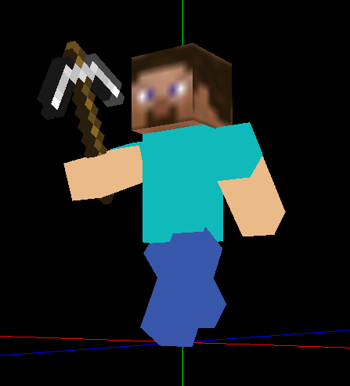
최종 결과 (동영상 첨부)

